Slide 1
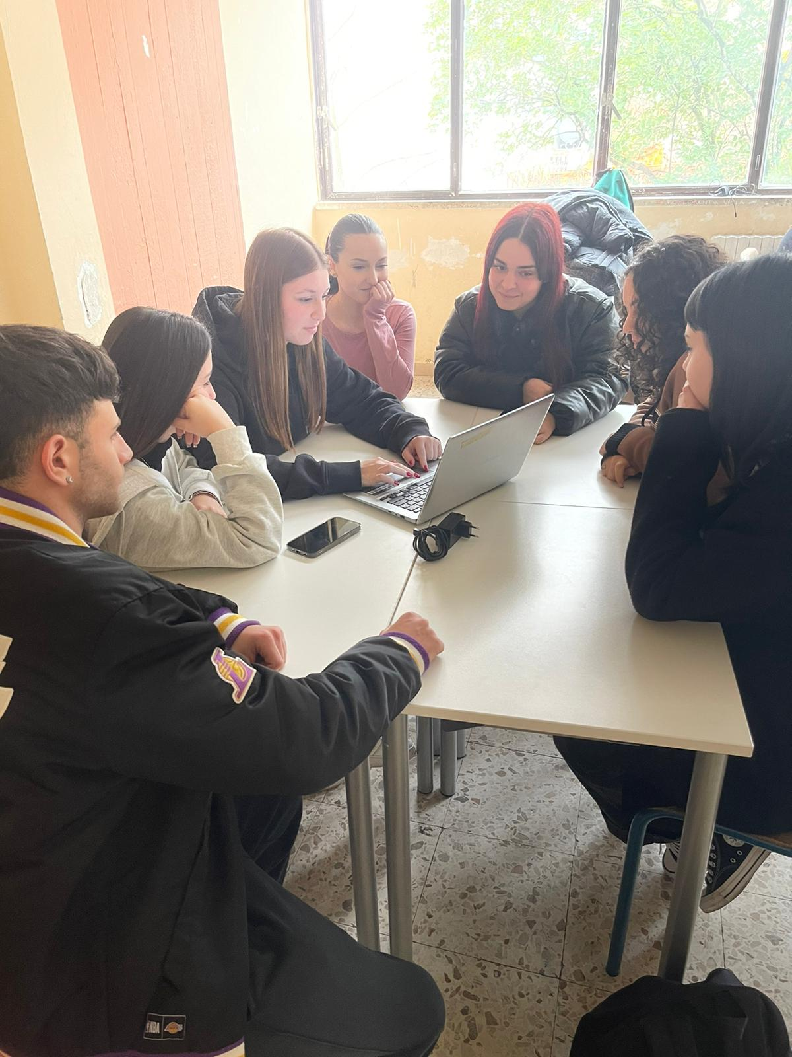
GRUPPO
ARCHEOLOGIA
Cerelli Aurora( Comune di Piedimonte S.G.)
Coppola Giorgia (Comune di Cassino)
Delicato Grazia(Comune di Cassino)
Di Fazio Pierluigi(Comune di Villa S.L.)
Fortuna Francesca(Comune di Sant’Elia)
Isidori Elisa(Comune di Cassino)
Martone Samantha(Comune di Cassino)
Piccirillo Rebecca(Comune di Cervaro)

Slide 2

Alla scoperta della storia

Slide 3
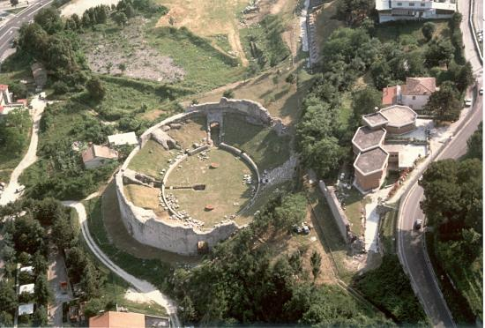
OBIETTIVO
Realizzare un pacchetto turistico che possa promuovere a pieno il territorio di Cassino e allo stesso tempo porti a conoscenza le scuole italiane sui resti archeologici presenti sul territorio.

Slide 4
SCENARIO
TARGET | ATTRATTIVITA’ | DMO Presenti
Scuole superiori | Museo archeologico nazionale “G. Carettoni” | Terra dei cammini
Liceo Classico | Teatro Romano di Casinum | Lazio In
Quarte e Quinte | Anfiteatro Romano di Casinum
Italia | Aquinum
 | Via Latina
 | Montecassino

Slide 5
ANALISI
Intervista alla vicepreside Gemma Pellecchia per comprendere come sono organizzati i viaggi d’istruzione
Proposta da parte di un docente
Confronto
3. Nomina di un decisore che deve occuparsi di trovare il pacchetto e valutare il costo e portato ai minimi per l’approvazione
4. Organizzazione da parte del referente il viaggio, che a sua volta si rivolgerà ad un’agenzia

Slide 6
ANALISI
1. Incontro e intervista con Alfonso Testa, presidente DMO Terra dei Cammini, che ci ha permesso di comprendere quali sono i resti archeologici , storici e artistici piu’ importanti che si trovano nel nostro territorio
2. Incontro con il consigliere comunale di Minturno, che ci ha esposto le sue considerazioni sulla promozione del territorio.
3. Ricerca delle informazioni su internet e lettura di opuscoli sui territori archeologici di Cassino, Pignataro, Aquino e Arce.
4. Analisi delle brochure presentate alla Borsa Mediterranea del turismo archeologico del 2023 (BMTA)

Slide 7
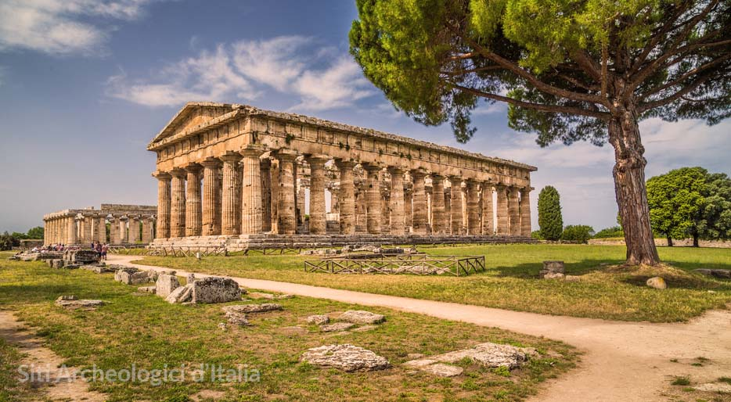
BENCHMARKING
Al fine di promuovere al meglio la nostra città è necessario trarre spunto da ciò che potrebbero essere delle idee per aumentare la domanda turistica nel nostro paese.
Proprio per questo abbiamo pensato di trarre ispirazione dal sito web della città di Paestum.

Slide 8
BENCHMARKING
PAESTUM
Ogni giorno moltissimi turisti consultano il sito della città di Paestum e hanno la possibilità di farsi un’idea di ciò che offre solo attraverso il web.
Il sito web è suddiviso in diverse sezioni in cui è possibile informarsi su:
orari e info
acquisto di biglietti online
monitoraggio sismico e sistema hera Paestum
4. OFFERTA DI PACCHETTI TURISTICI: attraverso l’offerta di pacchetti turistici e soggiorni, sarà possibile attrarre una maggiore quantità di turisti, in particolare gli studenti.

Slide 9
PROGETTAZIONE
Creazione di un pacchetto turistico che offra un itinerario con un determinato numero di attività.
Sarà più facile coinvolgere scuole e licei interessati all’archeologia.
TARGET: Studenti dei licei Classici italiani e studenti stranieri
OFFERTA: viaggi d’istruzione sulle aree archeologiche di Cassino e musei
STRUMENTO: itinerario che prevede tre percorsi storici alternativi nello stesso pacchetto

Slide 10
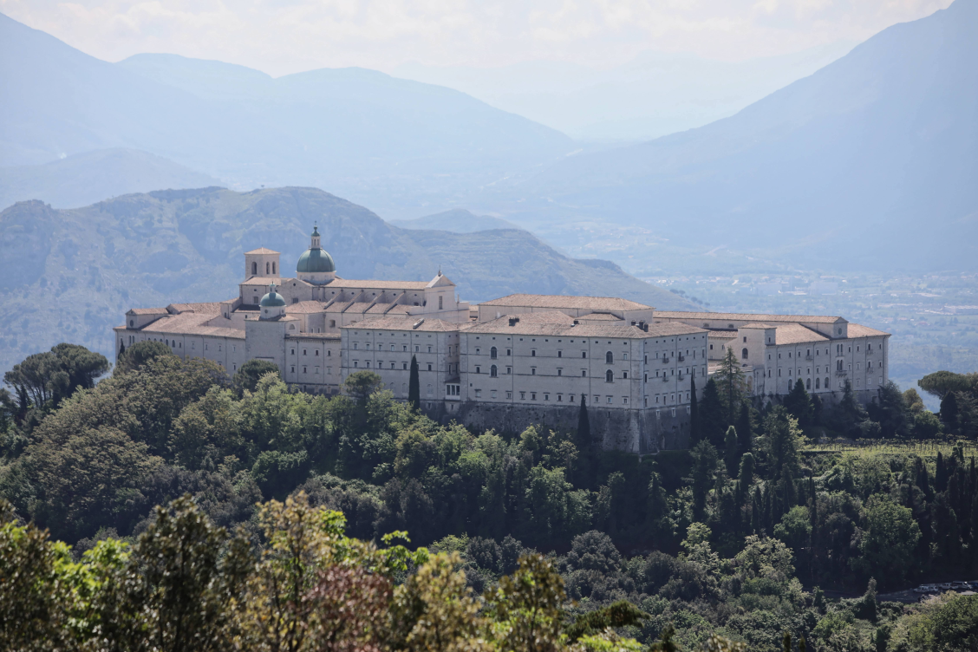
PROGETTAZIONE
1 GIORNO: percorso dei popoli italici (sanniti e volsci)
2 GIORNO: popolo e insediamento romano
3 GIORNO: Montecassino

Slide 11
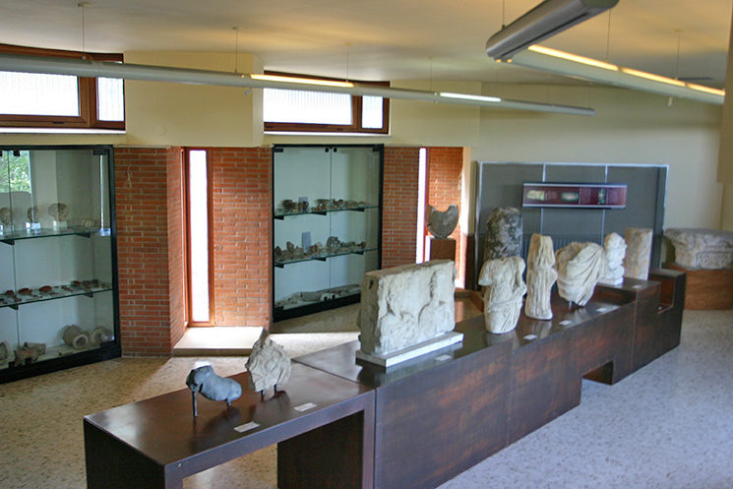
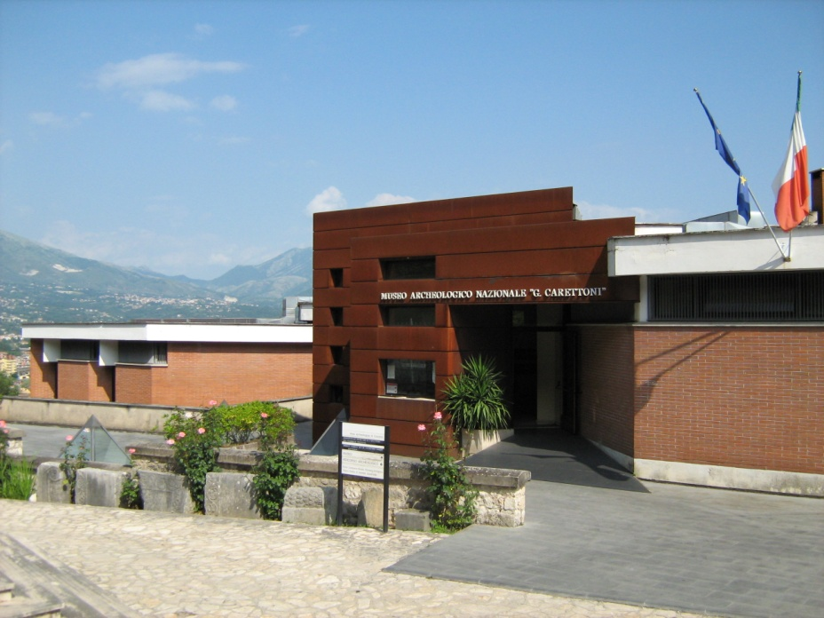
ITINERARIO
PRIMO GIORNO
11:00: Arrivo in hotel Boschetto e accoglienza. In tarda mattinata gli studenti assisteranno ad un incontro con uno storico che gli racconterà le esperienze che faranno nel corso del viaggio
13:00: Pranzo presso «Trattoria Vecchia di Cassino»
15:00: visita al museo G.Carettoni, alle teche dei resti dei popoli italici e volsci
20:00: Cena in hotel

Slide 12
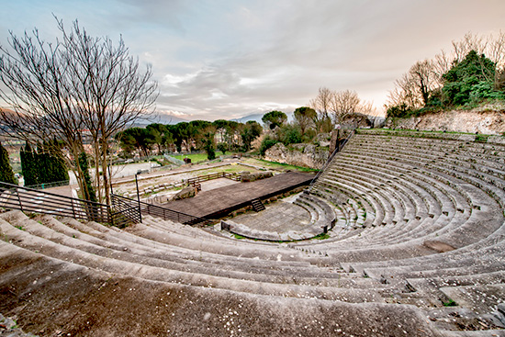
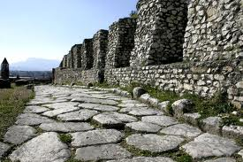
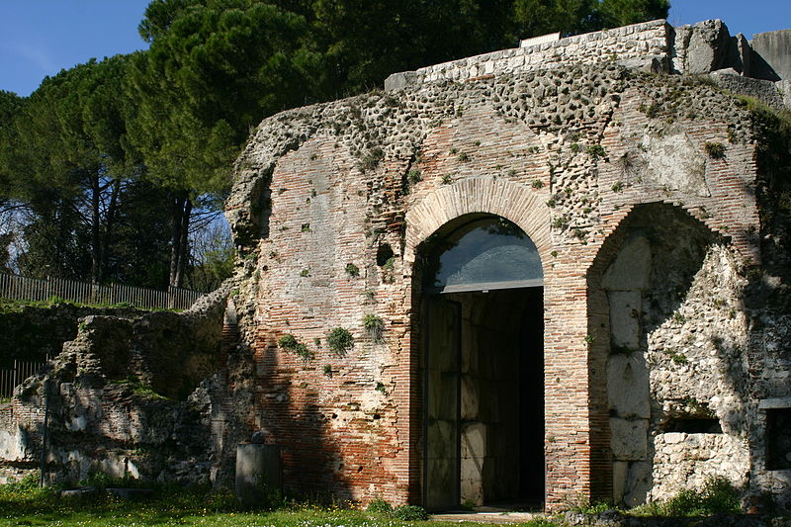
ITINERARIO
SECONDO GIORNO
8:00: Colazione in hotel
9.30: Incontro con una guida turistica per visitare il percorso della via Latina, costruita dai Romani con lo scopo di arrivare nella città di Cassino in meno tempo possibile, soffermandosi sull’area archeologica di Aquinum
13:00: Pranzo al sacco
15.00: visita all’anfiteatro e teatro romano di Casinum e la tomba di Ummidia Quadratilla
21.00: Cena in hotel

Slide 13
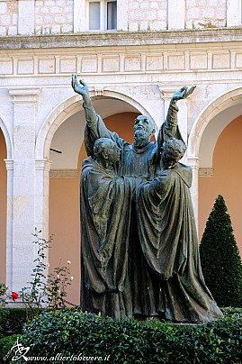
ITINERARIO
TERZO GIORNO
8.00: Colazione in hotel
9.30. visita a Montecassino e a San Benedetto da Norcia, patrono d’Europa .
13:00: Pranzo in hotel
15.00:Visita al museo di Montecassino che raccoglie testimonianze storiche, artistiche e archeologiche risalenti al XIX secolo.
20.00: Cena in hotel

Slide 14
PREZZO DEL PACCHETTO
IL PREZZO NON COMPRENDE:
- Trasporto, da concordare in un secondo momento
PREZZO STIMATO
- 2 notti in hotel: 80€
- Guida turistica: 20€
- Visita a Montecassino: 8€
- Pranzo al sacco: 4€
- Visita a Museo G.Carettoni: 8€
120€

Slide 15
COME PUBBLICIZZARE IL NOSTRO PACCHETTO?
Al fine di promuovere il pacchetto proposto e diffonderlo nelle scuole italiane, il mezzo che abbiamo deciso di utilizzare è la posta elettronica.
Inviare quindi in formato di posta elettronica la brochure alle scuole interessate.

Slide 16
APPRENDIMENTO INDIVIDUALE
Arricchimento del bagaglio culturale e tecnico
Saper confrontare le proprie idee e svilupparle collettivamente
Condivisione del proprio pensiero con i componenti del gruppo
4. Riuscire a sviluppare i punti presi in considerazione inizialmente

Slide 17
APPRENDIMENTO DI SOTTOGRUPPO
Durante la creazione del lavoro il gruppo ha appreso:
1. conoscere il territorio e le diverse metodologie per valorizzarlo
2. Promuovere il territorio
3. Saper ricercare le informazioni
4. Saper lavorare in gruppo confrontando le idee
5. Sensibilizzare la comunità alle conoscenze del territorio
6. Conoscere la metodologia per la realizzazione di un progetto

